Slide 1



CONCEPTION D’UN SYSTEME COMMUNICANT SECURISE POUR LE TRANSPORT URBAIN
Département informatique
Groupe recherche eRISCS
Stage de fin d’études
Marseille 09/2016
Notes:
bonjour, merci a tous de venir a la soutenance
Que j’ai effectué .. Sur le sujet …
Avant d’aller au détails, me présenter

Slide 2
Biographie
Formation
2010-2014
Ecole polytechnique de Danang, Vietnam
Préparation du diplôme d’ingénieur
2014-2016
Ecole supérieure d’ingénieur de Luminy, France
Option SICA (Systèmes Informatiques Critiques et Applications)
Stage
2014
Système de management d’un Centre Pénitentiaire
FPT Software (3 mois)
2015
Réseau social d’entreprise
KeeeX (3 mois)
Notes:
Passion en informatique, le choisir comme domaine
Entre EPD, ans de formation français, la France comme prochaine destination pour études
Pendant les années scolaires, 2 stages aux entreprises
Dans le cadre de la formation 5A, stage fin d’études, plan de présentation

Slide 3
Plan de présentation
I. Introduction
II. Missions engagées
III. Bilan
Notes:
Introduction:
Le choix du stage
Le groupe recherche eRISCS
Objectif du stage
Les préparations
Missions engagées
Travail effectuées, les méthodes, pour avoir résultats
Bilan
Expériences obtn

Slide 4
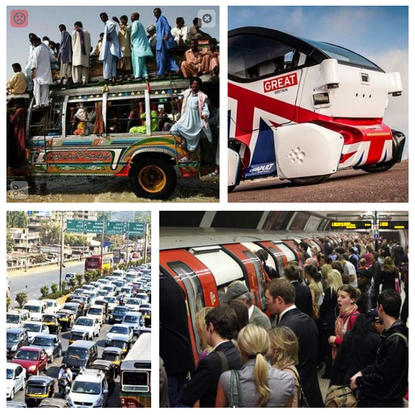
Le choix du stage
Option SICA
Le problème de transport est toujours concerné
Le travail R&D
Notes:
Option SICA: système informatique critiques et applications
Des applications: santé, prévention des catastrophes
Parmi lesquelles, transport intelligent, secteur important, demande
Expériences dans la R&D

Slide 5




Le groupe de recherche eRISCS
Experts dans le domaine
Collaboration avec la RTM
Des partenaires industrielles
Notes:
Rencontrer avec des experts
Collaboration, améliorer, qualité du service
Partenaires bien connus, domaine de communication et transport

Slide 6
Objectif du stage
« Conception d’un système communicant sécurisé pour le transport urbain »
Communication sécurisé de bout en bout
Système embarqué et mobile
Notes:
La conception d’un système
Communication sécurisé
Système embarqué et mobile

Slide 7
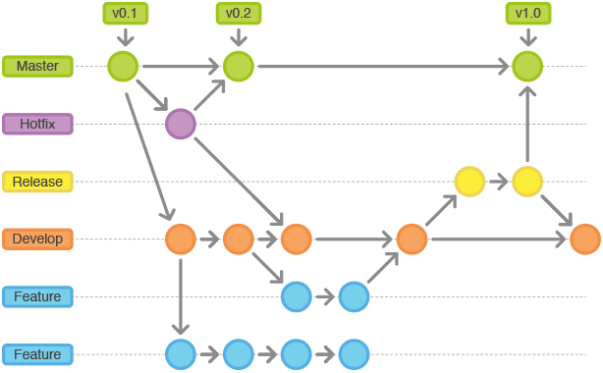
Les outils à utiliser
Notes:
Avant le stage, préparer
Premièrement, deuxièmement

Slide 8
Les matières couvertes
Réseaux
Cryptographie
Système d’exploitation embarqué
Programmation parallèle, temps réel
Notes:
Avant le stage, préparer
Premièrement, deuxièmement

Slide 9
Maitriser l’état de l’art
DU SYSTEME DE BUS

Slide 10
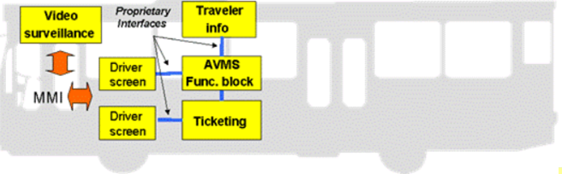
L’architecture actuelle
Notes:
Faire des lecture, vision générale
Architecture monolithique

Slide 11
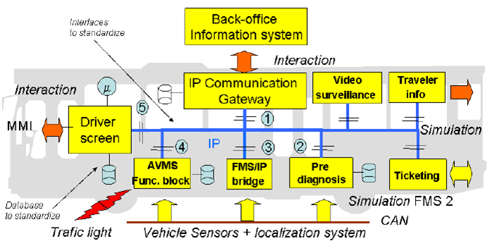
L’évolution de l’architecture
Notes:
- Evolution complète, beaucoup d’aspect à maitriser

Slide 12
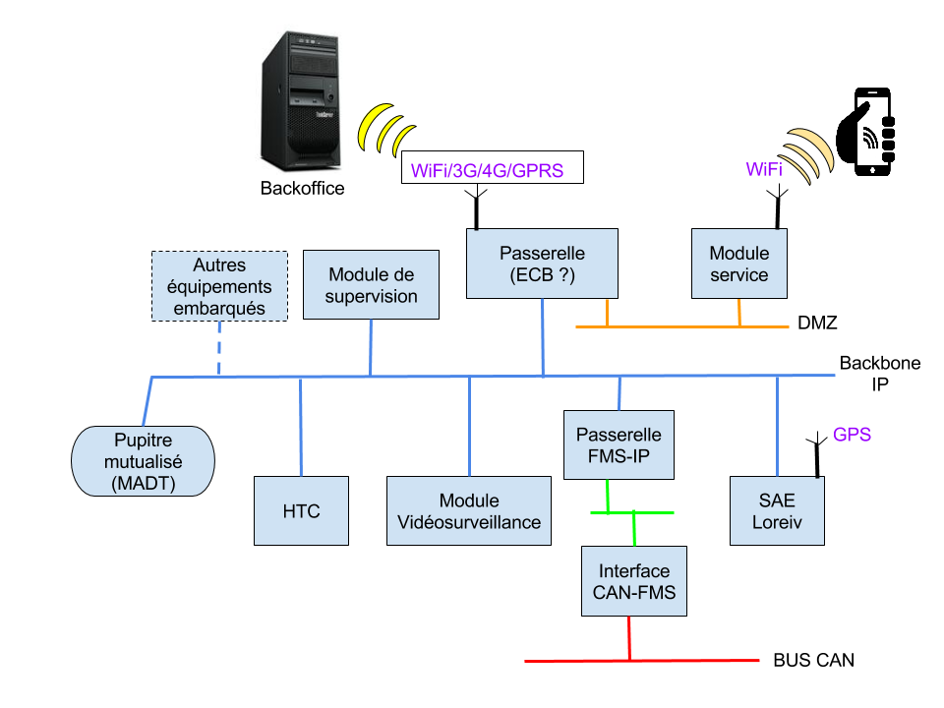
Cadre de travail
Notes:
se composer, 2 étapes
L’acces aux réseaux
La communication de données

Slide 13
Le travail sur les réseaux
SANS FILS ET MOBILES

Slide 14
Analyser le comportement
Réseaux hétérogènes: Wi-Fi, 3G/4G
Basculement rapide de connexion
Latence d’établissement de connexion

Slide 15
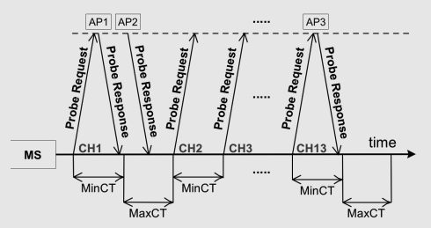
Mesurer et évaluer
Notes:
- Se poser une hypothèse: utiliser une fréquence fixe réduira le temps d’établir de connexion

Slide 16
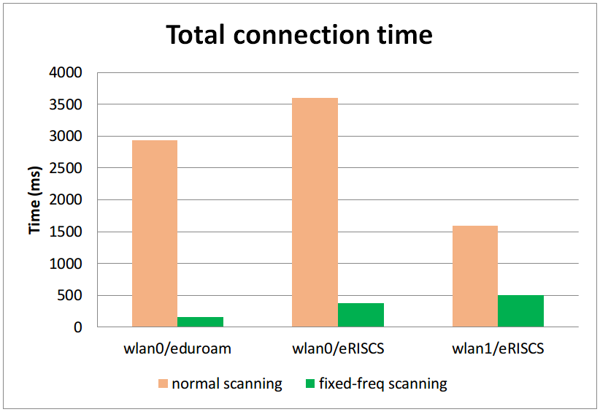
Hypothèse confirmée

Slide 17
CONCEPTION D’UN PROTOCOLE
DE COMMUNICATION SECURISE

Slide 18
Caractéristiques
Basculement rapide
Grosse volume
Diversité
Temps réel
Sécurisée
Notes:
Basculement rapide de connexion: le bus entre et sort d’une cellule de signal
Grosse volume de données : à compter la vidéo-surveillance
Diversité de types et de priorités : les données des captures de vitesse ou géographique, des caméras, des communications du conducteur…
Temps réel : pour servir une réaction rapide au cas d’incidence
Sécurisé: pour protéger la vie privée des clients et le fonctionnement du service

Slide 19
Comparaison des solutions existantes
Les exigences
Les solutions existantes
SSH
VPN over SSL/TLS
VPN over IPSec
Eviter TCP
Reprise de connexion rapide
Confidentialité persistante parfaite
Economie de la bande passante
Indépendance de l’environnement
Notes:
Montrer les cons des solutions existantes
SSH et SSL/TLS:
utilisent TCP/IP -> la reprise de connexion prend beaucoup de temps
protection d’identité du client: seulement SSH
Surcharge des échanges de messages : SSH = 16
IPSec :
bas niveau -> difficulté à maintenir, augmente la vecteur d’attaque
compatibilité

Slide 20
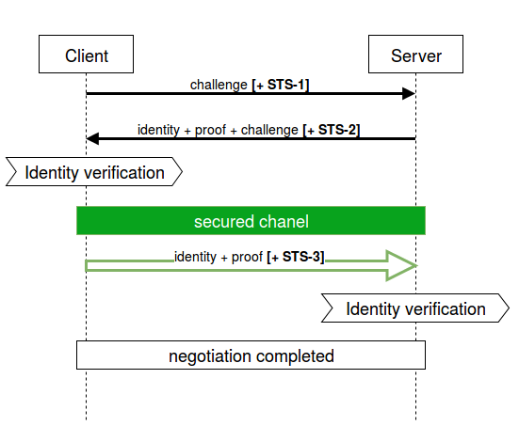
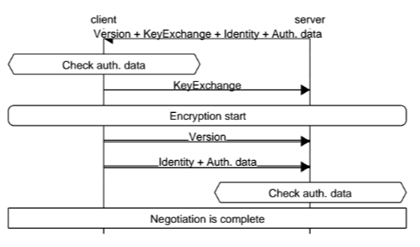
« Penser à une meilleure solution »
SVC original
SVC modifié
connection request
Notes:
Des défauts dans la conception du SVC à améliorer:
4 échanges de message
Sensible aux attaques par rejeu, remédié par l’ajoute de timestamps (pas une bonne idée)
La nouvelle version fait passer tous ces défauts

Slide 21
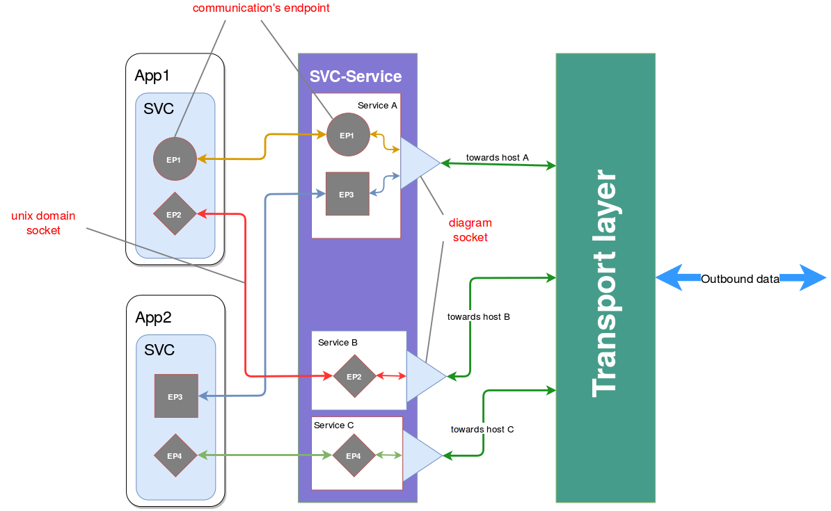
L’architecture proposée

Slide 22
L’implémentation du protocole

Slide 23
BILAN
La phase de conception
Une conception du HTP
Mise en service
La phase d’implémentation
Test de performance et amélioration
Notes:
On est dans la phase d’implémentation
Un test de performance avec l’aide de l'équipe RTM
Une conception du HTP est déjà fait, mais optionnelle

Slide 24
Expériences obtenues
Avantages
Difficultés
Utiliser les connaissances apprises
Développer la l’aptitude de travail R&D
Avoir de bons contacts avec des experts dans le domaine
Problème administratifs
Première fois de travailler dans la R&D
Le client ne fournit pas de spécifications

Slide 25

Merci de votre attention!

